Slide 1

APRENDIZAJES A PARTIR DE LA PANDEMIA COVID-19
PRESENTA: MTRA. MARGARITA MIRANDA CERÓN
MAYO, 2020

Slide 2
Antecedentes
COVID-19 inició en China (Dic.2019), posteriormente se extiende a países de Europa Y América.
Después de este confinamiento de 2 meses y que se prolongará otros días o meses más.
Inicio oficial 23 de abril de 2020.
Fecha incierta para regresar a las actividades “cotidianas”.
Medidas:
- Prevención.
Aislamiento social.
Uso de cubrebocas, caretas, gel antibacterial, sanitizantes.
Alto número de exceptiscismo / casos confirmados / DEFUNCIONES

Slide 3
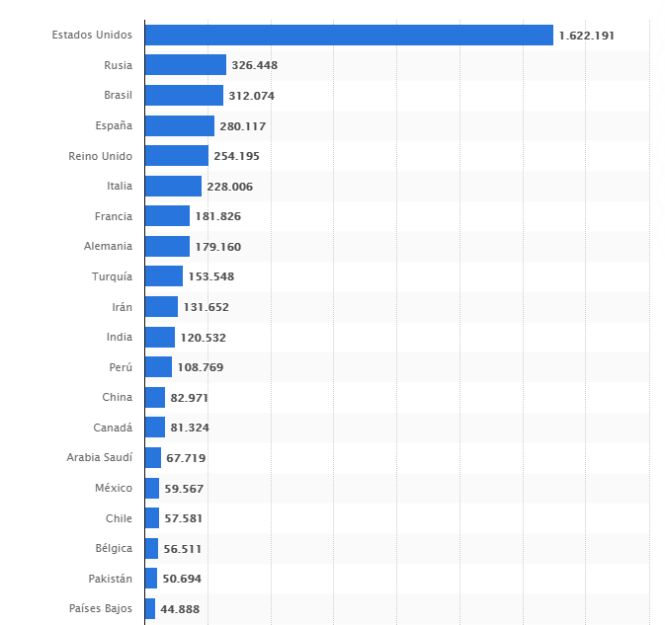
Número de casos confirmados de coronavirus en el mundo a fecha de 22 de mayo de 2020, por país.
FUENTE:
https://es.statista.com/estadisticas/1091192/paises-afectados-por-el-coronavirus-de-wuhan-segun-los-casos-confirmados/

Slide 4
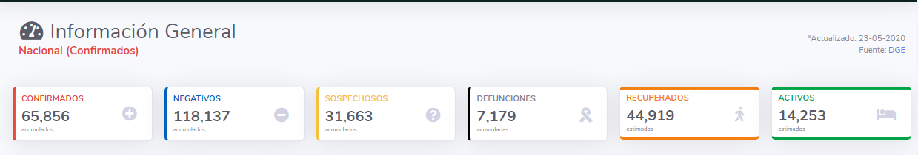
ESTADÍSTICA EN MÉXICO
FUENTE:
https://coronavirus.gob.mx/datos/
Entender la gravedad de la pandemia.
Seguir en casa, quienes lo podemos hacer.
Analizar estas estadísticas, para influir en quienes aún no creen en la existencia del virus.

Slide 5
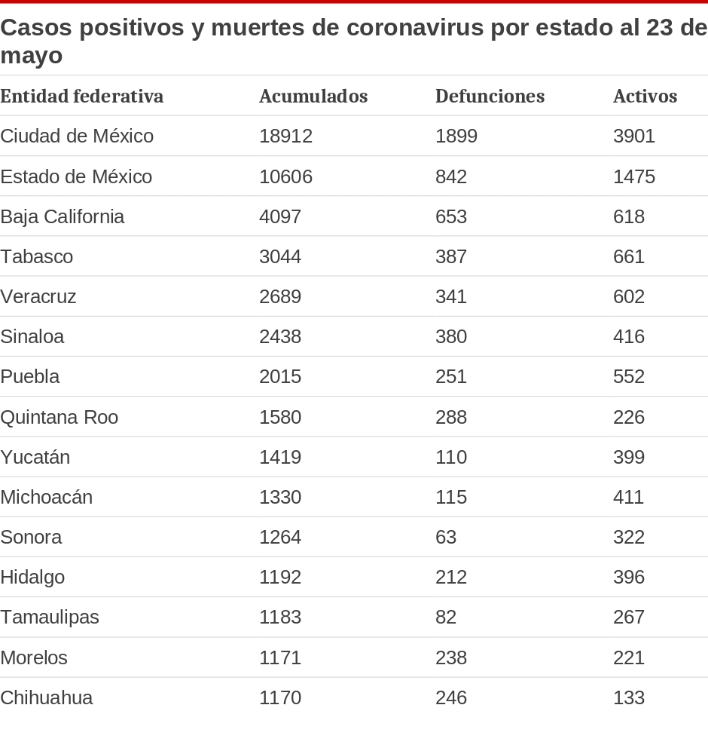
INCREIBLE:
Aún hay personas que no creen en este virus.
Fuente:
https://mexico.as.com/mexico/2020/05/23/tikitakas/1590235103_947617.html

Slide 6
¿Qué hemos aprendido?
Reflexionar a partir de esta pregunta.
La dinámica natural de la existencia de las especies nos puso un ¡ALTO! De manera súbita.
Cuando el confinamiento termine, no regresaremos a la “normalidad”, seguirán las medidas de salud y prevención.
¿Qué es la normalidad?
¿Cómo regresaremos a las actividades cotidianas?

Slide 7
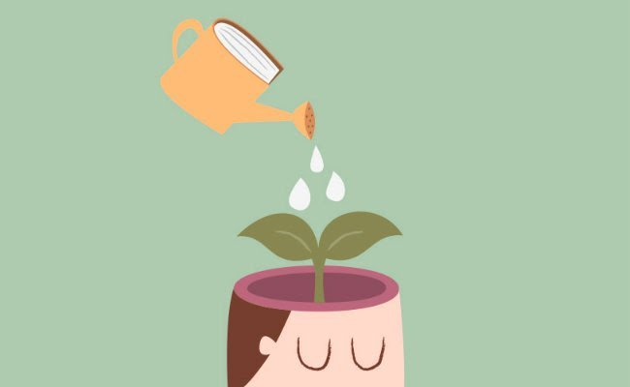
¿Qué aprendimos?
15 aprendizajes básicos

Slide 8

1.- Humanismo.
Somos más las personas que nos unimos en cualquier tragedia.
Debemos revalorar lo que significa “SER HUMANISTAS”.
+ Empatía. Solidaridad. Cooperación.
- Egoísmo. Individualismo. Indiferencia.
Repensar el “Humanismo”, surgió en el renacimiento en Italia en el siglo XIV y se expandió en Europa.

Slide 9
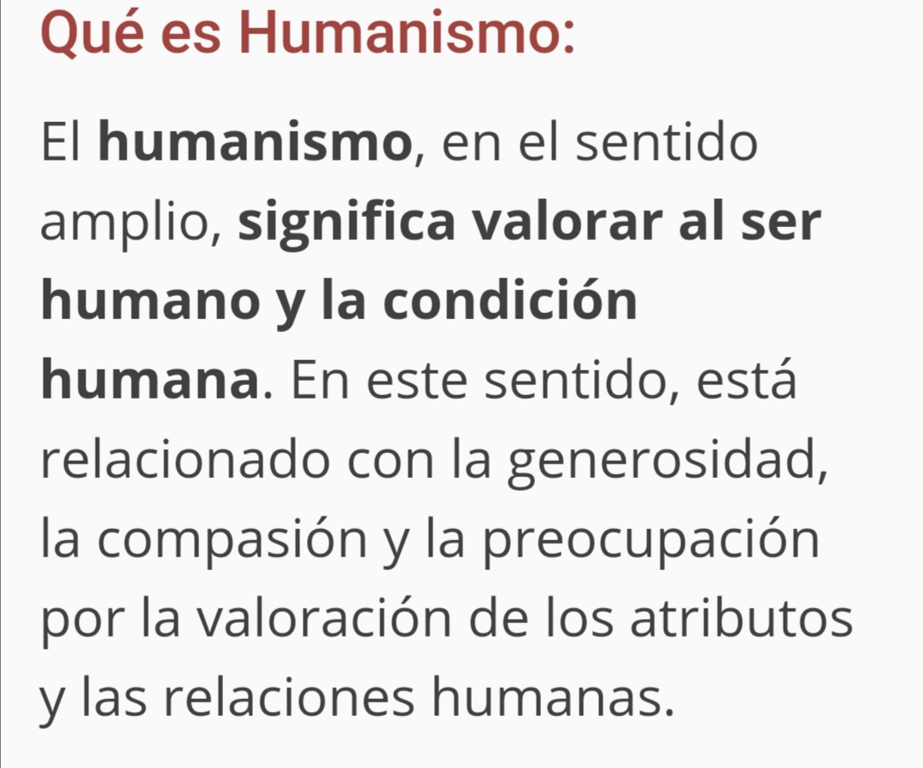
Fuente:
https://www.google.com/url?sa=i&url=https%3A%2F%2Ftwitter.com%2Folabuenaga%2Fstatus%2F1236108098835709955&psig=AOvVaw1BJEbKLs7IlYPHlwCcRkBC&ust=1590369769815000&source=images&cd=vfe&ved=0CAIQjRxqFwoTCLD4rZ6ry-kCFQAAAAAdAAAAABAI

Slide 10
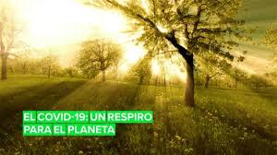
2.- Regeneración del medio ambiente.
ALTO:
-Industria.
-Turismo.
-Quema de combustibles.
-Uso de transporte: terrestre, aéreo y marítimo.
-Disminución de contaminantes (efecto invernadero y CO2)
Humanos confinados
=
menos daño al PLANETA
NUESTRO ÚNICO HOGAR

Slide 11
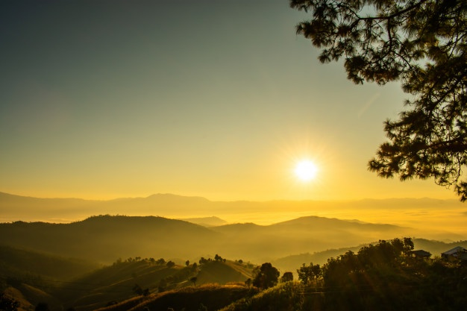
3.- Reconexión con la naturaleza.
Ver el amanecer.
Observar el atardecer.
Contemplar el cielo y la noche.
Escuchar los pájaros.
Oír la tranquilidad del vecindario.

Slide 12
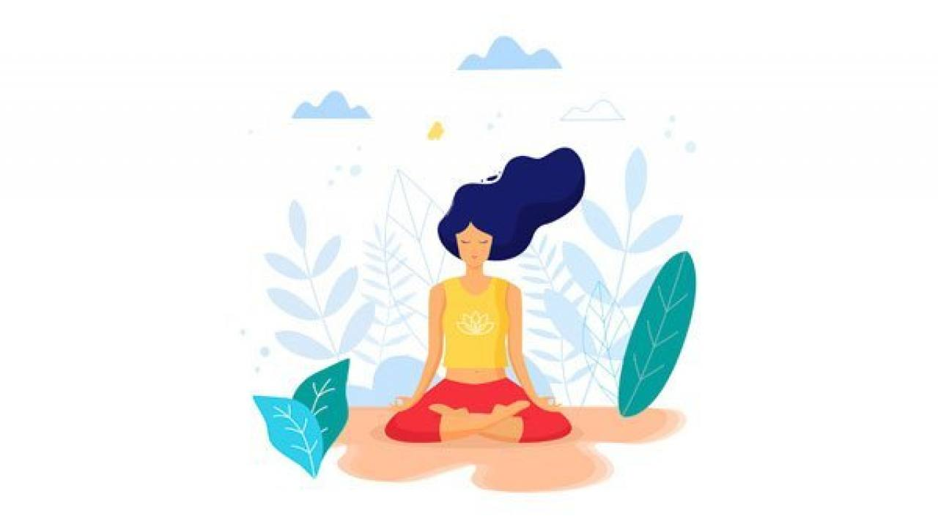
4.-Fortalecer cuerpo, mente y espíritu.
Tiempo para meditar.
Autoreflexionar.
Oir nuestra voz interior.
Hacer Yoga.
Ejercitarnos.

Slide 13
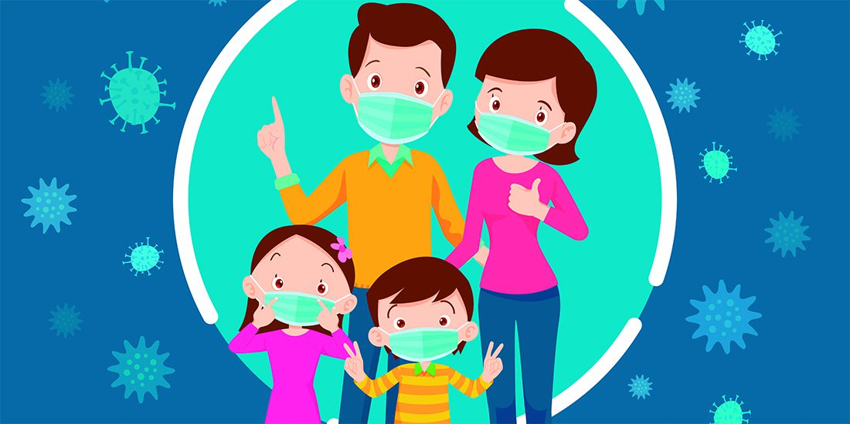
5.- Familia.
Valorar el poder estar más tiempo en familia.
Organizar tiempos en casa: trabajo en línea y convivencia.
Repartir las labores del hogar.
Ayudar todos en casa.
Aprovechar el tiempo que no empleamos en movilizarnos al trabajo.
Valorar el poder estar más tiempo en familia.
Organizar tiempos en casa: trabajo en línea y convivencia.
Repartir las labores del hogar.
Ayudar todos en casa.
Aprovechar el tiempo que no empleamos en movilizarnos al trabajo.

Slide 14

6.- Fragilidad humana.
Desastres naturales.
Enfermedades conocidas.
Enfermedades nuevas.
Pandemias presentes y futuras.
Muerte.

Slide 15
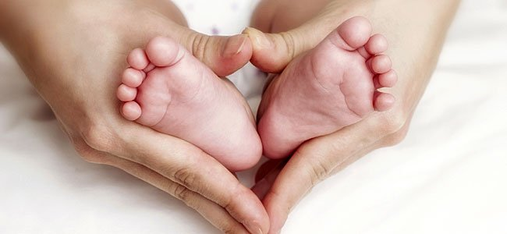
7.- Desarrollo sostenible.
Compromiso ante las generaciones futuras.
¿Qué Planeta queremos heredarles?
Satisfacción de necesidades actuales, sin comprometer las necesidades futuras.
Los jóvenes de hoy ¿resolverán los problemas futuros?
Desde hoy, dejar un mundo mejor.

Slide 16

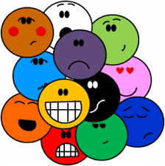
8.- Habilidades socioemocionales.
Autoconocimiento (autoestima, conciencia de la propias emociones)
Autorregulación (metacognición y expresión de emociones)
Autonomía (iniciativa, toma de decisiones)
Empatía (trato a los demás, conflictos, prejuicios)
Colaboración (responsabilidad, comunicación asertiva)

Slide 17
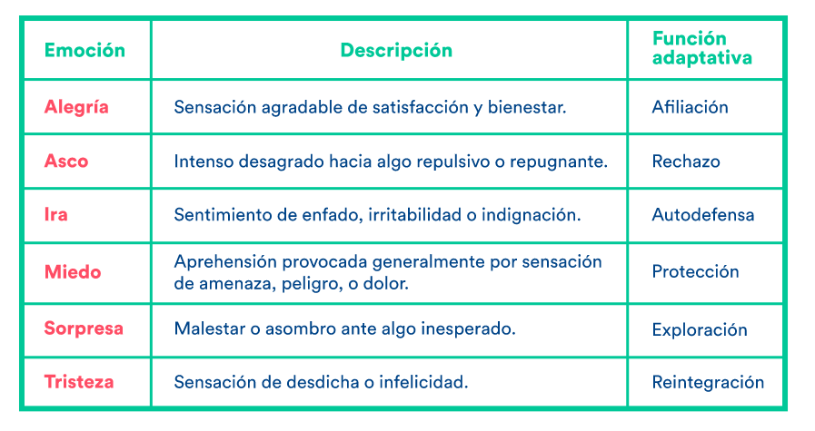


Slide 18

9.- Actividades postergadas.
Leer.
Escribir.
Cantar.
Bailar.
Pintar.
Cocinar.
Jugar.
Hacer ejercicio.
Ver una película.

Slide 19
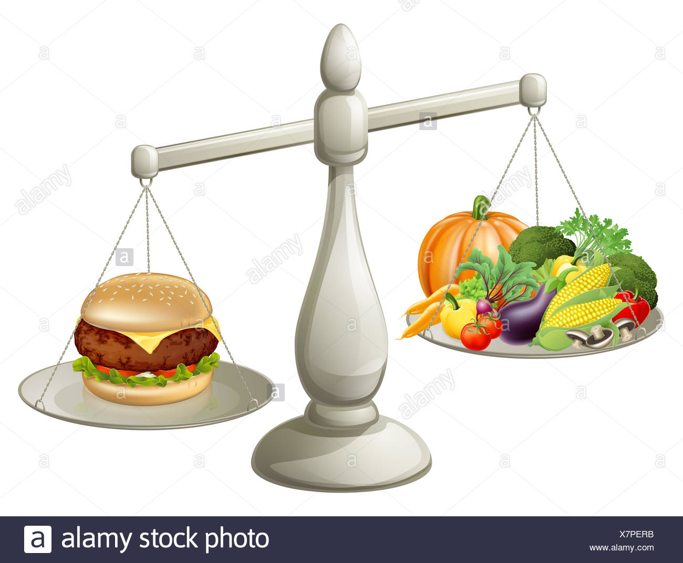
10.- Alimentación balanceada.
Disfrutar de los alimentos.
Consentirse con un rico café o té.
Consumir alimentos nutritivos.
Evitar comidas rápidas o chatarras.
Preparar los alimentos en familia.
Tener horarios para comer, evitar
malpasarse.

Slide 20
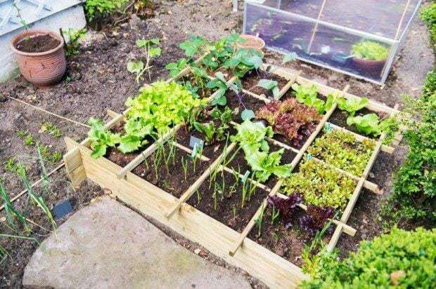
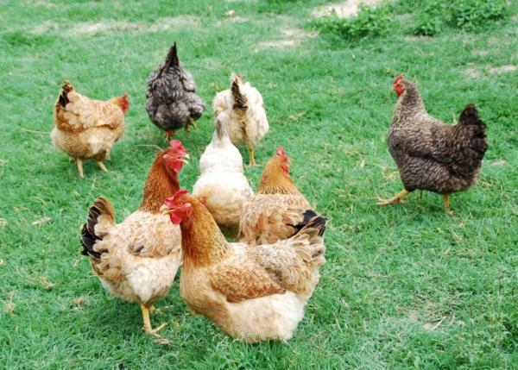
11.-Hortaliza en casa.
Valorar e implementar el cultivar nuestros propios vegetales.
De acuerdo a las posibilidades: criar algunos animales de autoconsumo.

Slide 21

12.- Uso de la tecnología.
Comunicarnos y aprender.
Perder el miedo a usar internet, WhatsApp, correo electrónico.
Hacer videollamadas.
Videoreuniones.
Videoconferencias.
Cursos online.
Autoaprendizaje.
Clases a distancia.
Canal Youtube.
Utilizar Google for education (classroom y otra herramientas).
Internet “una ventana infinita” para: buscar, seleccionar, ser responsables de su uso.

Slide 22

13.- Trabajo a distancia y presencial.
Agradecer que se tiene trabajo de una manera diferente.
Explorar y aprender del trabajo a distancia.
Adaptar un espacio de nuestra casa.
Apreciar las ventajas del trabajo no presencial.
¿Más trabajo en casa que cuando se hace presencial? Cuestión de organización.
Reto del futuro: combinación de trabajo presencial y trabajo a distancia.

Slide 23
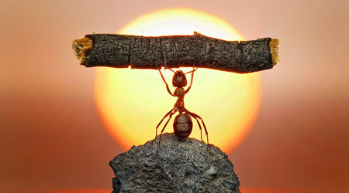
14.-Resiliencia.
Ser propositivos ante la adversidad.
Habilidad para afrontar problemas.
Nada es imposible.
Buscar alternativas.
Evitar anteponer los contras o peros.
Criticar y proponer.
Negación y aceptación.
Mirar para adelante.

Slide 24

15.-Ser felices
¿Qué te falta para ser feliz?
Disfrutar de cada instante.
Sonreír.
7 o más abrazos al día.
Descansar.
Hacer algo diferente cada día.
Ser positivos, esto pronto pasará.
Ser agradecidos:
Techo, alimento, amor, familia, trabajo…
Plenitud de vida.
Tu felicidad solo depende de ti.

Slide 25
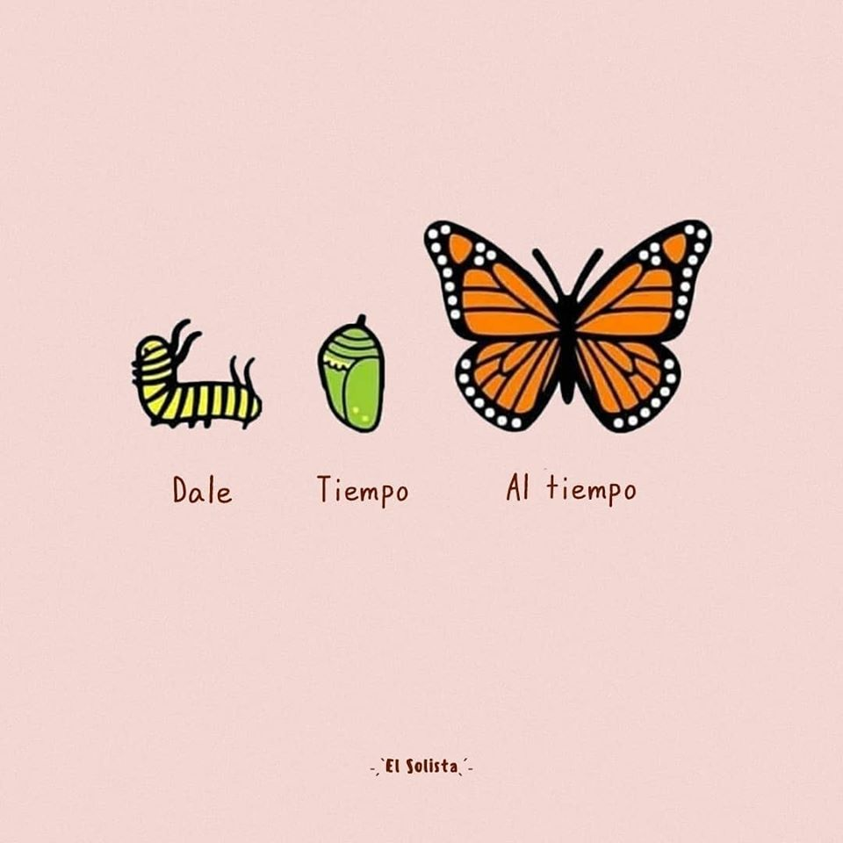
Conclusiones.
Repensar en estos 15 aprendizajes.
Reinventarnos como personas para ser mejores.
Cambiar rutinas y “normalidad” a partir de esta experiencia de vida.
Podemos aprender más de esta adversidad.
Disfrutar estar en casa.
GRACIAS

Slide 26
Enlaces de imágenes utilizadas:
Pregunta https://www.google.com/url?sa=i&url=https%3A%2F%2Fwww3.gobiernodecanarias.org%2Fmedusa%2Fedublog%2Fceipaguere%2Faprendizaje-a-traves-de-situaciones-reales%2F&psig=AOvVaw0UlhpHdoZBHc-T1GKX4oq-&ust=1590372863051000&source=images&cd=vfe&ved=0CAIQjRxqFwoTCPDDzuC2y-kCFQAAAAAdAAAAABAD
1
https://www.google.com/url?sa=i&url=https%3A%2F%2Foptimistas.es%2Fse-puede-ser-una-mejor-persona%2F&psig=AOvVaw18XhokmIHSBNIM4Oz-aKM4&ust=1590373041747000&source=images&cd=vfe&ved=0CAIQjRxqFwoTCIDq6L23y-kCFQAAAAAdAAAAABAD
2
https://www.google.com/url?sa=i&url=https%3A%2F%2Fwww.20minutos.es%2Fvideos%2Ftecnologia%2F4202992-el-covid-19-un-respiro-para-el-planeta%2F&psig=AOvVaw37BM5ncLnKMP7jQytgRowB&ust=1590372995750000&source=images&cd=vfe&ved=0CAIQjRxqFwoTCPjwj563y-kCFQAAAAAdAAAAABAD
3
https://www.google.com/url?sa=i&url=https%3A%2F%2Fwww.freepik.es%2Ffotos-vectores-gratis%2Fsol-amanecer&psig=AOvVaw1SbK553DRmZM6-d4vacZvm&ust=1590372931389000&source=images&cd=vfe&ved=0CAIQjRxqFwoTCKjjhoW3y-kCFQAAAAAdAAAAABAE
4
https://www.google.com/url?sa=i&url=https%3A%2F%2Fespaciohumano.com%2Fconsejos-para-comenzar-a-meditar%2F&psig=AOvVaw3B4-SAZyRuufnPVKyiKMJU&ust=1590373321959000&source=images&cd=vfe&ved=0CAIQjRxqFwoTCPjht7m4y-kCFQAAAAAdAAAAABAD

Slide 27
5
https://www.google.com/url?sa=i&url=https%3A%2F%2Fespacio.fundaciontelefonica.com%2Fnoticia%2Fespacio-madresfera-en-casa-decalogo-madresferico-para-afrontar-una-pandemia-en-familia%2F&psig=AOvVaw0fLC7tpZBdTG2fQDX2rsNf&ust=1590373353904000&source=images&cd=vfe&ved=0CAIQjRxqFwoTCODfscq4y-kCFQAAAAAdAAAAABAD
6
https://www.google.com/url?sa=i&url=https%3A%2F%2Fwww.miradacubana.com%2Fmirada-cubana%2Ftradiciones%2Fel-luto-y-su-historia%2F&psig=AOvVaw0q5rQPKygUC9CUTf_etN5U&ust=1590372310179000&source=images&cd=vfe&ved=0CAIQjRxqFwoTCJDewd20y-kCFQAAAAAdAAAAABAD
7
https://www.google.com/url?sa=i&url=https%3A%2F%2Fwww.guiainfantil.com%2Farticulos%2Fbebes%2Fdesarrollo%2Flos-pies-de-los-bebes%2F&psig=AOvVaw26GmDY_zN4z0Z9sVfxdMTF&ust=1590372555350000&source=images&cd=vfe&ved=0CAIQjRxqFwoTCICA_Na1y-kCFQAAAAAdAAAAABAJ
8
https://www.google.com/url?sa=i&url=https%3A%2F%2Famadag.com%2Fque-son-las-habilidades-socioemocionales%2F&psig=AOvVaw0SrFm3RjfjAuh7LuaH2Dmy&ust=1590373460545000&source=images&cd=vfe&ved=0CAIQjRxqFwoTCOjc9ou5y-kCFQAAAAAdAAAAABAD
https://www.google.com/url?sa=i&url=https%3A%2F%2Fwww.e-quipu.pe%2Fpublicacion%2Fcomo-desarrollar-las-habilidades-socioemocionales-por-rocio-ruiz-1526048832&psig=AOvVaw0SrFm3RjfjAuh7LuaH2Dmy&ust=1590373460545000&source=images&cd=vfe&ved=0CAIQjRxqFwoTCOjc9ou5y-kCFQAAAAAdAAAAABAU
https://www.google.com/url?sa=i&url=https%3A%2F%2Fwww.divulgaciondinamica.es%2Fblog%2Ftipos-de-emociones%2F&psig=AOvVaw1KJBtq7SaIRzXurrD3X7J8&ust=1590373950703000&source=images&cd=vfe&ved=0CAIQjRxqFwoTCLCwy-y6y-kCFQAAAAAdAAAAABAX
https://www.google.com/url?sa=i&url=http%3A%2F%2Fblogzanoworld.tumblr.com%2Fpost%2F136464117732%2Finside-out-una-mezcla-de-emociones-por-alegr%25C3%25ADa&psig=AOvVaw0Di0Udj7KpODbe01LMHi4D&ust=1590373925667000&source=images&cd=vfe&ved=0CAIQjRxqFwoTCNCU0ba7y-kCFQAAAAAdAAAAABAP

Slide 28
9
https://www.google.com/url?sa=i&url=https%3A%2F%2Fes.123rf.com%2Fphoto_98023960_ilustraci%25C3%25B3n-de-dibujos-animados-de-una-ni%25C3%25B1a-feliz-cantando.html&psig=AOvVaw0BhMfkEL15_YeS6-wlSUvk&ust=1590375029547000&source=images&cd=vfe&ved=0CAIQjRxqFwoTCNj8ou2-y-kCFQAAAAAdAAAAABAD
10
https://www.google.com/url?sa=i&url=https%3A%2F%2Fwww.alamy.es%2Fconcepto-de-alimentacion-va-a-comer-sano-comida-sana-en-un-lado-de-la-balanza-y-la-comida-rapida-burger-en-el-otro-burger-esta-pesando-mas-image280163055.html&psig=AOvVaw14reLkmmre6XH_aFR8S2Nt&ust=1590375178920000&source=images&cd=vfe&ved=0CAIQjRxqFwoTCNjj57q_y-kCFQAAAAAdAAAAABAI
11
https://www.google.com/url?sa=i&url=https%3A%2F%2Fwww.ecologiaverde.com%2Faves-de-corral-tipos-y-ejemplos-2182.html&psig=AOvVaw0oln-vt0DFx-K8G-oLC2sx&ust=1590375500641000&source=images&cd=vfe&ved=0CAIQjRxqFwoTCJj348vAy-kCFQAAAAAdAAAAABAD
https://www.google.com/url?sa=i&url=https%3A%2F%2Fecocosas.com%2Fagroecologia%2Fhuerto-en-casa%2F&psig=AOvVaw3t60m3sGKj3nmJ6Qmwevt6&ust=1590375435582000&source=images&cd=vfe&ved=0CAIQjRxqFwoTCMj7yt_Ay-kCFQAAAAAdAAAAABAD
12
https://www.google.com/url?sa=i&url=https%3A%2F%2Fmedium.com%2F%40jorge.nicho%2Factualidad-c%25C3%25B3mo-nos-afecta-la-tecnolog%25C3%25ADa-en-la-vida-cotidiana-ba410b91d753&psig=AOvVaw2g0gYlQqvW9JmCt3wn0w3I&ust=1590379464513000&source=images&cd=vfe&ved=0CAIQjRxqFwoTCNDNqKvPy-kCFQAAAAAdAAAAABAD

Slide 29
13
https://www.google.com/url?sa=i&url=https%3A%2F%2Fobservatorio.tec.mx%2Fedu-news%2Fteletrabajo-bienestar&psig=AOvVaw2FSeXZP2Z9mi7wNSUrC656&ust=1590379761263000&source=images&cd=vfe&ved=0CAIQjRxqFwoTCMD_9LjQy-kCFQAAAAAdAAAAABAN
14
https://www.google.com/url?sa=i&url=http%3A%2F%2Fhelenaariaspsicologa.com%2Ffuerza-de-voluntad%2F&psig=AOvVaw2IDdgKpRyvsGg61edxA3sV&ust=1590379996316000&source=images&cd=vfe&ved=0CAIQjRxqFwoTCIj736bTy-kCFQAAAAAdAAAAABAD
15
https://www.google.com/url?sa=i&url=https%3A%2F%2Fgestion.pe%2Ftendencias%2F10-habitos-personas-extremadamente-felices-nnda-nnlt-257444-noticia%2F&psig=AOvVaw1KuuGuyFoOQ2fCKjVw5EUB&ust=1590380407051000&source=images&cd=vfe&ved=0CAIQjRxqFwoTCPDizfjSy-kCFQAAAAAdAAAAABAI
CONCLUSIONES
https://scontent-qro1-1.xx.fbcdn.net/v/t1.0-9/p960x960/99068553_829965847528021_7761270607001419776_o.jpg?_nc_cat=104&_nc_sid=110474&_nc_eui2=AeGPKG1JPM8fNoEOfqqEVX9C2s46CbpOQf7azjoJuk5B_qNtE8vRyOC9j7a308Z8JOk-A91rksDq0qFEmBwoTelk&_nc_ohc=sLa2kbMUsKgAX_0VN2q&_nc_ht=scontent-qro1-1.xx&_nc_tp=6&oh=8eb7e5f0349b2026565e9514ecaa9a71&oe=5EF06A92

